Slide 1

長青旅遊APP
指導老師：黃士銘 老師
團隊成員：葉展輝 許芳瑜
唐中凡 林瑋鴻

Slide 2

目錄
一、 研究背景與動機
二、 系統功能
三、 系統特色
四、 系統設計與架構
五、 商業價值
六、 結論與未來展望

Slide 3


一、研究背景與動機
Notes:
客群：詳細實際年齡區間 ex: 50~70??

Slide 4
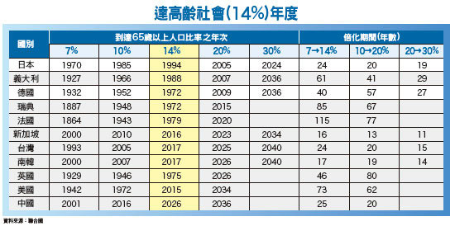
研究背景
316萬
Notes:
(內政部人口統計資料的趨勢預估，台灣的老化指數將突破100％，也就是說，老年人口(六十五歲以上)約達316萬/2350萬)--http://www.ettoday.net/news/20160507/692559.htm

Slide 5


研究背景
Notes:
1.銀髮旅遊逐漸興盛，我們希望能為年長者打造專屬的旅遊APP – 搶攻銀髮旅遊商機
2.成長背景，可以說和電腦、網路、手機等創新科技應用處於同個發展時期，因此很可能不只是會操作電腦，對於網路、手機也不陌生。

Slide 6

研究動機
為年長者打造
專屬的旅遊行程
讓長輩旅遊踏青
旅出活力踏出健康
減輕安排旅程的負擔
Notes:
主要有這三點
3.調查60歲以上銀髮族，退休後最想從事的日常活動是什麼嗎？答案是： 「觀光旅遊」。---https://store.gvm.com.tw/article_content_25878.html
銀髮族向來是主要旅遊人口之一，有一天你退休了，銀行裡有數百萬存款，有錢了、有閒了，開始想走遍世界享受人生。
客群：詳細實際年齡區間 ex: 50~70??

Slide 7
二、系統功能
Notes:
客群：詳細實際年齡區間 ex: 50~70??

Slide 8

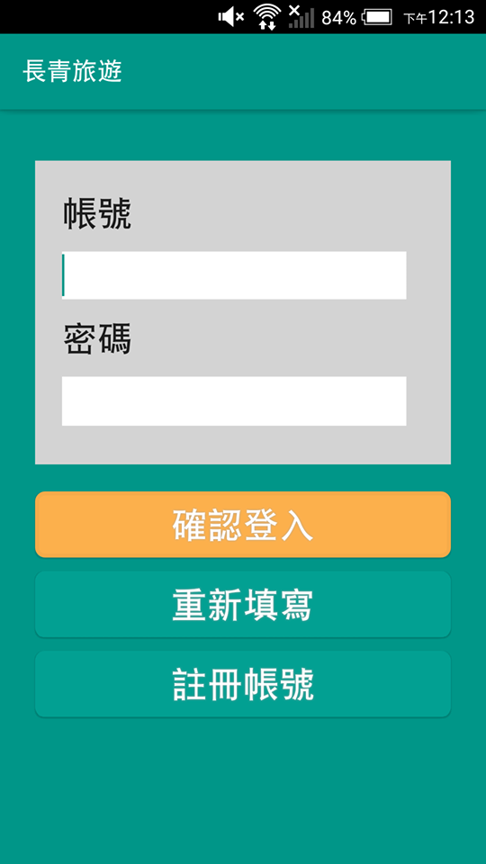
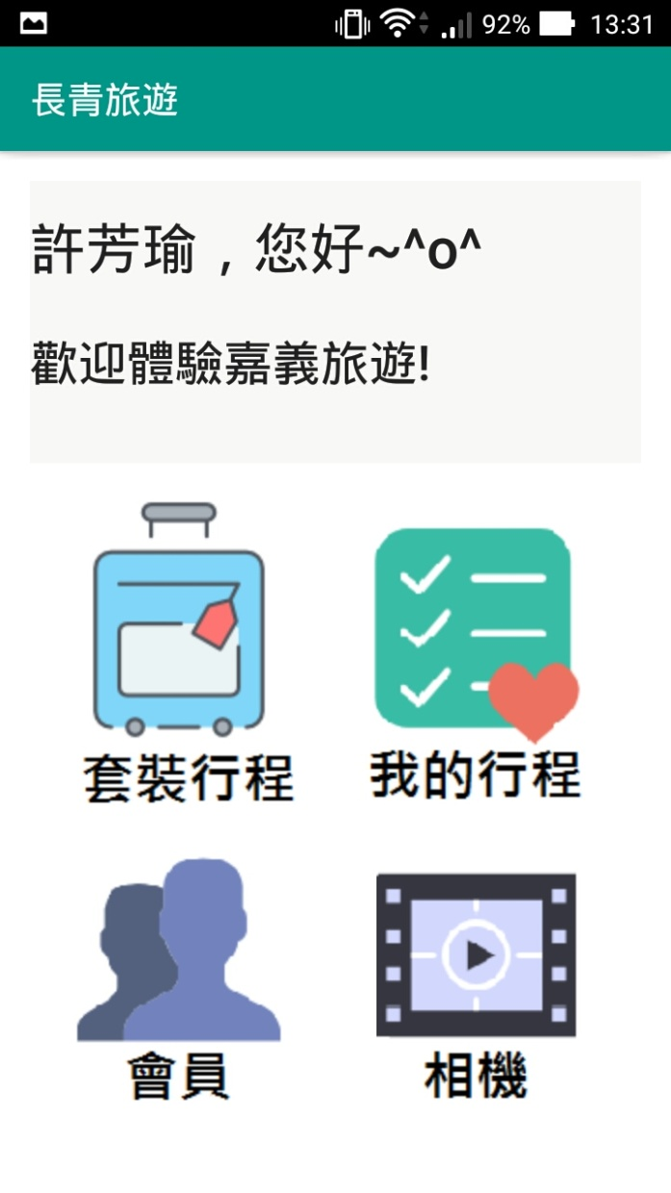
登入至首頁

Slide 9
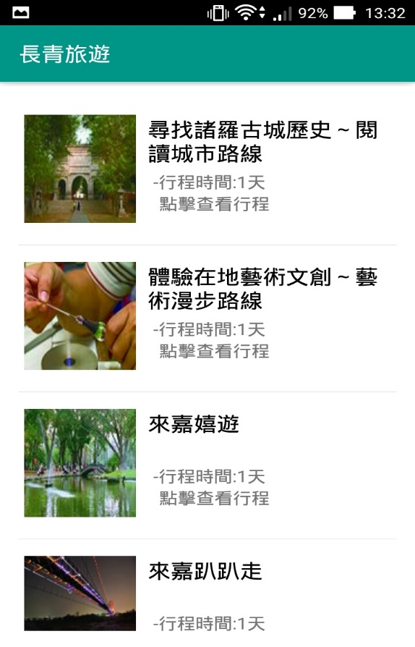
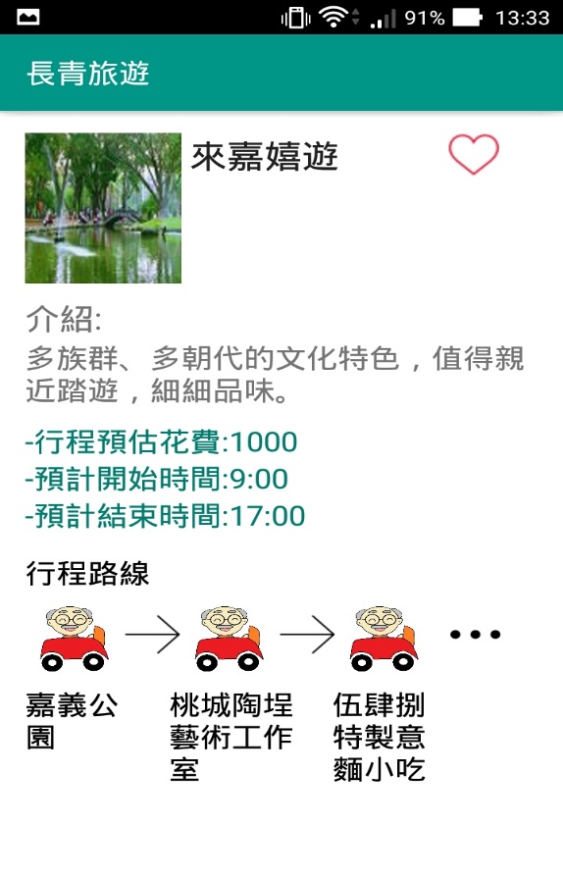
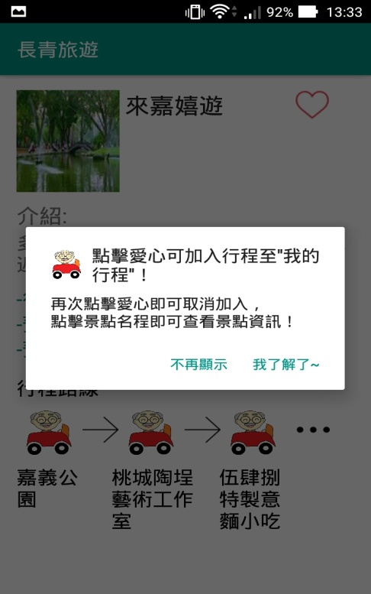
套裝行程

Slide 10
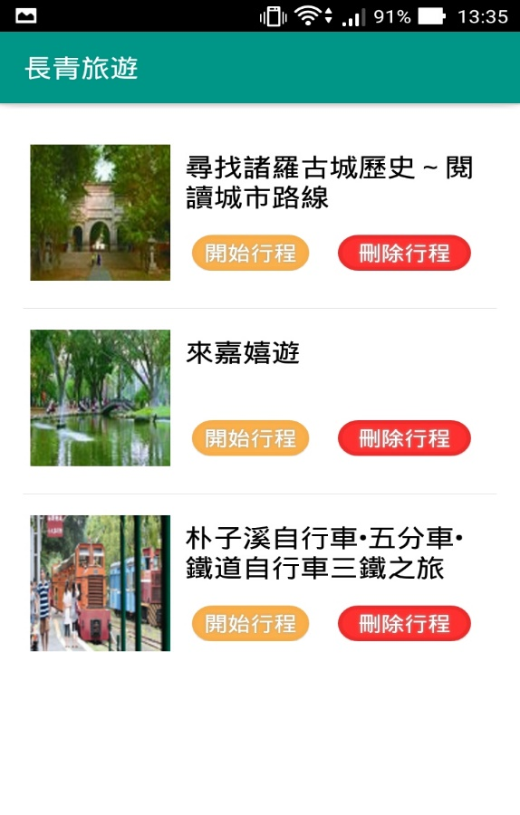
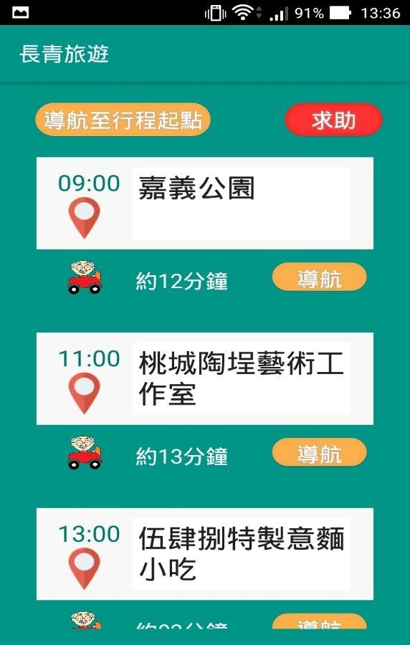
我的行程

Slide 11
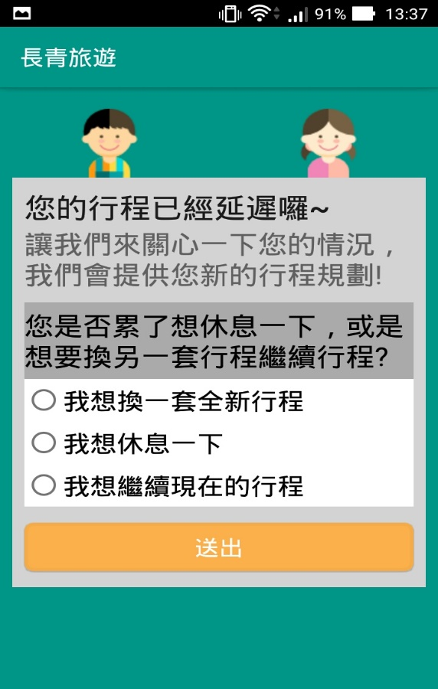
子女貼心關懷
行程延遲
貼心規劃

Slide 12
三、系統特色
Notes:
客群：詳細實際年齡區間 ex: 50~70??

Slide 13
系統特色
半盲旅
動態
行程規劃
Notes:
客群：詳細實際年齡區間 ex: 50~70??

Slide 14

創意來源
盲旅：主打年輕族群
Notes:
客群：詳細實際年齡區間 ex: 50~70??

Slide 15
半盲旅
新創之詞
特別設計給長青族群
隱藏一半的行程
Notes:
客群：詳細實際年齡區間 ex: 50~70??

Slide 16
半盲旅三大要素
未知旅程
驚喜
樂趣
神秘感
私房景點
放鬆身心

Slide 17

動態行程規劃
預測與規劃旅程
使用工具：WEKA
採樣方法：SMOTE
分類法：J48

Slide 18
動態行程規劃
訓練階段
景點個人調查資料
訓練資料
建立規則
放入系統
預測階段
老人個人現況
特徵
模型
推薦行程
萃取
預測

Slide 19
四、系統設計與架構
Notes:
客群：詳細實際年齡區間 ex: 50~70??

Slide 20
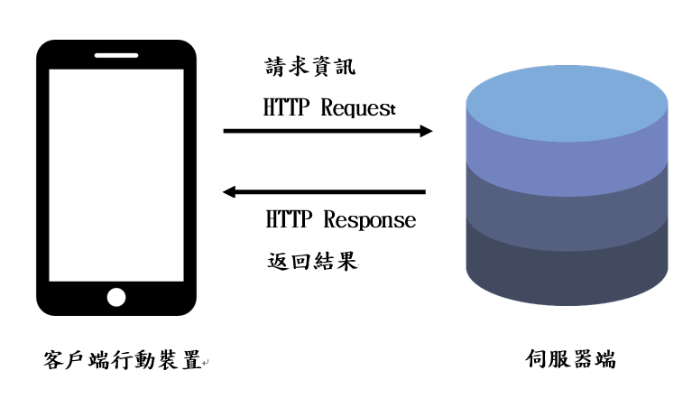
前後台架構

Slide 21
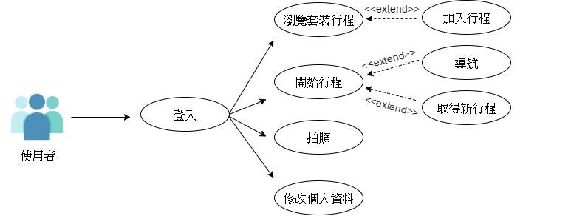
Use Case Diagram

Slide 22
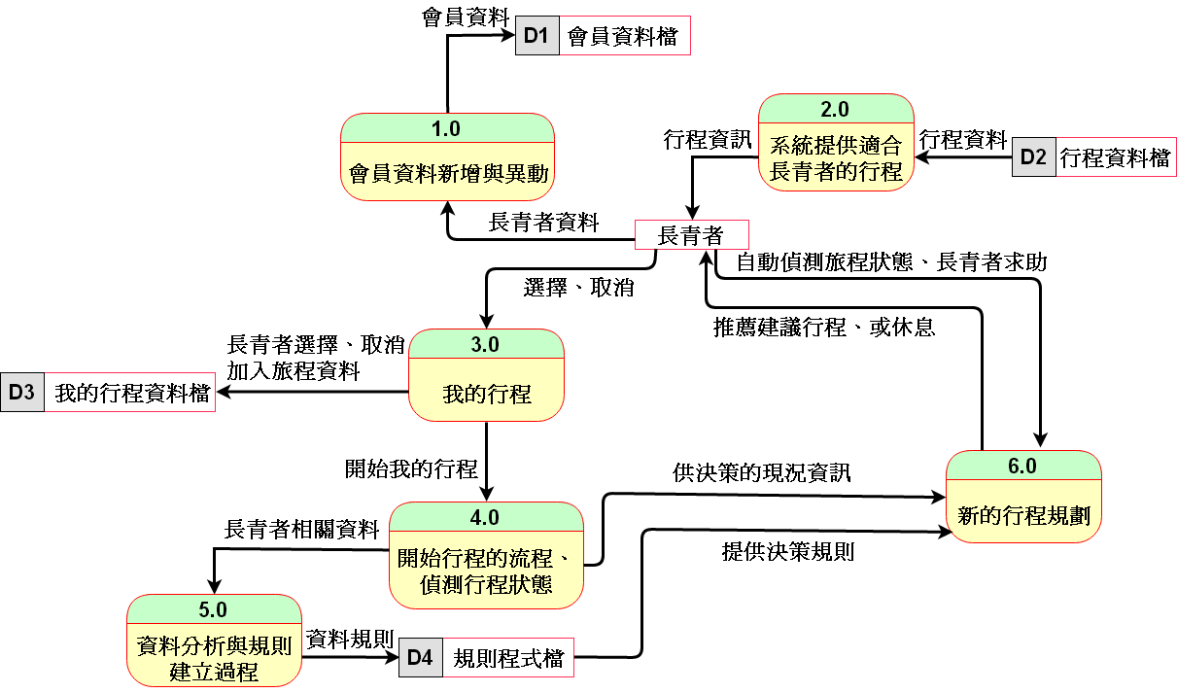
資料流

Slide 23
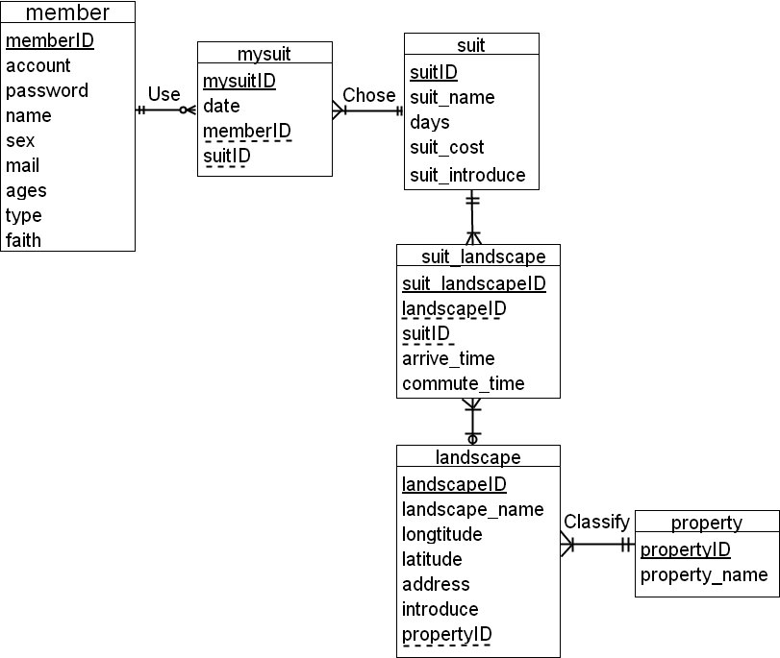
資料庫結構

Slide 24

五、商業價值
Notes:
客群：詳細實際年齡區間 ex: 50~70??

Slide 25

商業價值—合作
安養中心
商家
實體旅行社

Slide 26

開發合作
工研院嘉義市文創觀光計畫 — 「i憩頭@嘉義」APP
Notes:
客群：詳細實際年齡區間 ex: 50~70??

Slide 27
六、結論與未來展望
Notes:
客群：詳細實際年齡區間 ex: 50~70??

Slide 28
結論
逐漸擴大的市場
針對長者的設計
優勢 — 半盲旅、動態行程規劃

Slide 29


未來展望
與商家合作 — app 獎勵機制
回憶錄 — 方便年長者回憶旅程
服藥提醒 — 照護年長者健康
Notes:
客群：詳細實際年齡區間 ex: 50~70??

Slide 30
Demo Time
Notes:
客群：詳細實際年齡區間 ex: 50~70??

Slide 31

Notes:
客群：詳細實際年齡區間 ex: 50~70??

Slide 32
Q & A
Notes:
客群：詳細實際年齡區間 ex: 50~70??

Slide 33

感謝聆聽
Notes:
客群：詳細實際年齡區間 ex: 50~70??

